Slide 1


Сабақтың тақырыбы:
Глобал компьютер желісі. Internet.
Сабақтың ұраны:
“Біліміді, сауатты адамдар – бұл адамзат дамуының негізгі күші”
Н.Ә. Назарбаев

Slide 2

Сабақтың барысы
«Қайталау – білім анасы». Тест тапсырмалары. (5 мин)
Жаңа тақырыпты баяндау. Сөзжұмбақ. (3 мин)
«Білген сайын келеді, біле бергім». (17 мин)
«Білім шыңы». Практикалық тапсырмалар. (15 мин)
«Топтастыру стратегиясы». (3 мин)
Сабақты пысықтау. (2 мин)

Slide 3
Қайталау – білім анасы
Электрондық кестелер негізінде экономикалық есептерді шешуге негізделген бағдарлама
А. Microsoft Excel бағдарламасы
B. Microsoft Word бағдарламасы
C. Microsoft Power Point бағдарламасы
D. Microsoft Publisher бағдарламасы
E. Microsoft Access бағдарламасы

Slide 4
Қайталау – білім анасы
Microsoft Word бағдарламасында жаратылған файлға кез-келген ат және . . . кеңейтпесі беріледі?
A. *.exe
B. *.xls
C. *.ppt
D. *.txt
E. *.doc

Slide 5
Қайталау – білім анасы
Аймақтық жайылым бойынша компьютерлік желі түрлерін атаңыз
A. Жергілікті, сырттай, глобал
B. Дискретті, локал, сырттай
C. Локал, регионал, глобал
D. Локал, сырттай, регионал
E. Үздіксіз, дискретті, глбал

Slide 6
Қайталау – білім анасы
Бір-біріне жақын орналасқан ғимараттар, бір ғимарат ішіндегі бөлмелердегі және бір бөлме ішінде орналасқан компьютерлер арасындағы байланыс түрі
A. Глобал желі
B. Локал желі
C. Регионал желі
D. Дискретті желі
E. Үздіксіз желі

Slide 7
Қайталау – білім анасы
Бір аймақта орналасқан қалалар, аудандар компьютерлері арасындағы байланыс түрі
A. Глобал желі
B. Локал желі
C. Регионал желі
D. Дискретті желі
E. Үздіксіз желі

Slide 8
Қайталау – білім анасы
Бүкіл дүние жүзілік компьютерлерді бір-бірімен байланыстыратын желі түрі
А. Глобал желі
B. Локал желі
C. Регионал желі
D. Дискретті желі
E. Үздіксіз желі

Slide 9
Қайталау – білім анасы
Алгоритм түрлерін көрсетіңіз
А. Сызықтық, тармақталушы, циклдік
B. Дискретті, үздіксіз, шартты
C. Шартты, шартсыз, дискретті
D. Сызықтық, дискретті, үздіксіз
E. Үздіксіз, шартты, шартсыз

Slide 10
Қайталау – білім анасы
Pascal бағдарламалау тілінді айнымалыларды еңгізу операторын көрсетіңіз
А. INPUT
B. Write, writeln
C. var
D. begin
E. Read, readln

Slide 11
Қайталау – білім анасы
Pascal бағдарламалау тілінде циклдік операторды көрсетіңіз
A. If - Then
B. For - To
C. begin, end
D. Case of
E. write, writeln

Slide 12
Қайталау – білім анасы
Pascal бағдарламалау тілінде экранды график режимге өткізу операторы
A. readln
B. writeln
C. initgraph
D. closegraph
E. Uses graph

Slide 13
Қайталау – білім анасы
Компьютерлік желі топологияларын көрсетіңіз
А. Локал, глобал, регионал
B. Локал, глобал, дискретті
C. Үздіксіз, дискретті, аймақтық
D. Локал, аймақтық, шиналық
E. Шиналық, жұлдызды, шеңберлі

Slide 14
Қайталау – білім анасы
Модель түрлерін көрсетіңіз
A. Дискретті, сызықты, тармақталған
B. Оқу, тәжірибелік , ғылыми-техник, ойын, имитацион
C. Локал, глобал, регионал
D. Циклик, сызықтық, тармақталған
E. Шиналық, жұлдызды, шеңберлі

Slide 15
Сөзжұмбақ
1. Ақпараттың ең кіші өлшеу бірлігі.
6. Қатты дисктің басқаша аталуы.
2. Мәтіндік және сызбалық ақпараттарды шығаруға арналған құрылғы.
3. ... – қоршаған орта мен ондағы болып жатқан процестер туралы хабарлар мен мәліметтер.
4. Мәтіндік және сызбалық ақпараттың сандық көшірмесін жасайтын құрылғы.
5. Компьютерлік ... дегеніміз – әдетте шағын өлшемді «көбею» және басқа программаларды «зақымдау» қабілеті бар арнайы компьютерлік программа.
7. Бір уақыттың ішінде видео, анимация, дауыс, графика және мәтінді қолдануға мүмкіндік беруші компьютер технологиясы.
8. Есептеуіш техникасы көмегімен ақпараттарды жарату, сақтау, қайта өңдеу және ұзату тәсілдерін үйретуші техник пән.
1
Б И Т
2
П Р И Н Т Е Р
3
А Қ П А Р А Т
4
С К А Н Е Р
5
В И Р У С
6
В И Н Ч Е С Т Е Р
7
М У Л Ь Т И М Е Д И А
8
И Н Ф О Р М А Т И К А

Slide 16
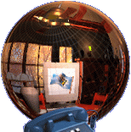
“Білген сайын келеді, біле бергім”
Internet - миллиондаған компьютерлерді бір алып желіге біріктіретін, ақпаратқа шексіз қол жеткізу және түрлі амалдармен қатынас жасау мүмкіндігін ұсынатын дүние жүзіндегі ең үлкен ғаламдық желі.
Internet – сөзі тікелей мағынасында халықаралық желі
дегенді білдіреді. (INTERnational NETwork). Internet
ең соңғы жаңалықтарды оқып, ауа райы туралы
мәлімет алуға, қандай да бір тауарға не ұшақ би-
летіне тапсырыс беруге, аз ғана уақыт аралығында
электронды пошта арқылы хабарламалар алмасуға, бей-
неконференциялар өткізуге және тағы да басқа көптеген мұмкіндіктер ұсынады. Internet мүмкіндіктері төмендегідей:
Web беттерінен және ftp серверлерінен керекті мәліметтерді іздеу;
Электрон почта, жаңалықтар тақтасы, чат-серверлер, ICQ, mailagent және аудио-видеоконференциялар сияқты байланыс құралдарынан пайдалану;
Жұмыс іздеу, қызмет ұсыну және т.б.

Slide 17

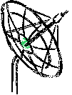








Интернетке қосылу үшін не керек?
“Білген сайын келеді, біле бергім”
Компьютер
Модем
Телефон жүйесі
Бағдарламалық қамтылу
Провайдер
Провайдер
Компьютер
Провайдер
Модем

Slide 18
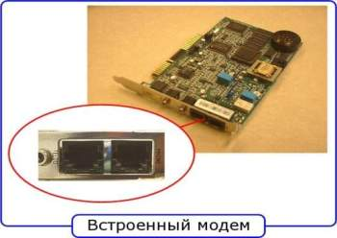
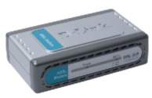
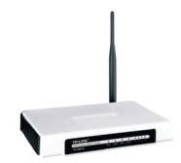
Модем дегеніміз не?
“Білген сайын келеді, біле бергім”
Модем - компьютерлерге телефон желілері немесе байланыс желілері арқылы өзара мәлімет алмасуға мүмкіндік беретін құрылғы. Модемнің негізгі сипаттамасы – мәліметтерді жеткізу жылдамдығы (бит/секунд). Недәуір кең тарағандары – стандартты Dial-Up модемдер (56 кбит/сек дейін), DSL модемдер (128 кбит/сек дейін) және кабельдік жолдарға арналған модемдер (30 мың кбит/сек дейін). Модемдер ішкі және сыртқы болады.
Провайдер – бұл ұйымдар мен жеке тұлғаларға интернет қызметтерін ұсынатын компания. Провайдер ретінде жекеменшік арнайы фирма-лар да, ірі телефон компаниялар да қызмет істей алады.
Ішкі модем
DSL модем

Slide 19
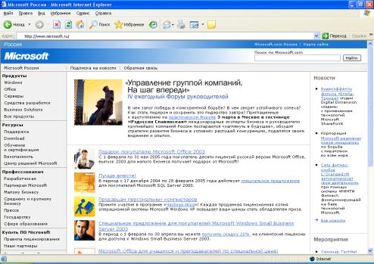

“Білген сайын келеді, біле бергім”
Веб браузердің қызметі не?
Веб-браузер – бұл веб-бетінің мәліметтерін сіздің компьюте-ріңіздің бейне бетіне шығаруды қамтамасыз ететін, интернет қор көздерін қарауға арналған бағдарлама. Windows операци-он системасының құрамына Internet Explorer браузері кіреді. Веб-беттер мәтіндік, графикалық, дыбыстық, анимациялық және видео түріндегі мәліметтерді көруге мүмкіндік береді.

Slide 20
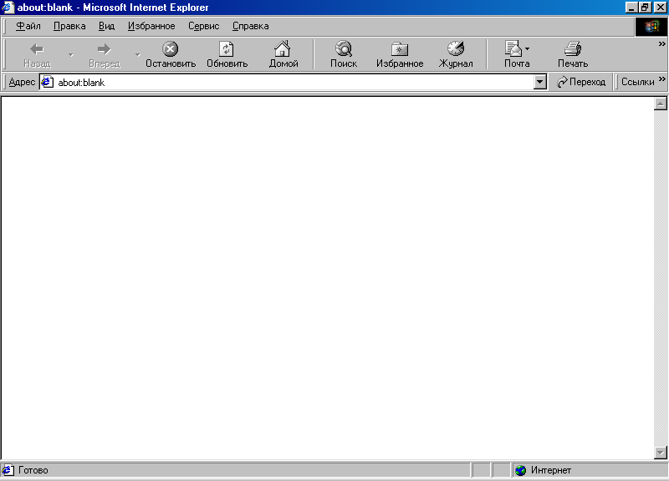
“Білген сайын келеді, біле бергім”
- Артқа қайту (Web сайттың алдыңғы бөліміне өту)
- Алға жүру (Web сайттың кейінгі бөліміне өту)
- Веб сайтты көруды тоқтату
- Веб сайтты көруды жалғастыру немесе қайта жүктеу
Браузерде қолданушы тарапынан орнатылған басты сайтқа өту
- Сайт бойынша керек құжжаттарды іздеу
- Пайдаланушы тарапынан таңдалған веб сайттар тізімі
- Журнал. Пайдаланылған файлдар және URL ларды сақтау орыны

Slide 21

URL (Universal Resource Locator) - ресурстардың әмбебап адресi;
HTTP (Hyper Text Transfer Protocol) – гипермәтіндi мәлiметтердi алмасу протоколы. www (World Wide Web) – бүкіләлемдік тор, әдетте веб деп аталады, интернет жабдықтары арқылы жеткізілетін құжаттардан тұрады. Web – бұл веб-беттер мен веб-тораптар жиынтығы. daryn - сайт атауы kz (домен) –географик орналасуы
“Білген сайын келеді, біле бергім”

Slide 22
“Білген сайын келеді, біле бергім”
Жоғарығы сатыдағы домендердің кейбір атаулары
Ұйымдық тиістілігі бой. | Мекеме түрі | Географик | Аймақтық белгісі бойынша
com | Коммерциялық | ca | Канада
edu | Білім беру мекемесі | de | Германия
gov | Үкіметтік | jp | Япония
int | Халықаралық | ru | Россия
mil | Әскери | kz | Қазақстан
net | Компьютерлік желі | uz | Узбекистан
org | Коммерциялық емес | us | США

Slide 23
“Білген сайын келеді, біле бергім”

Slide 24




“Білім шыңы”
11
12
URL – дегеніміз не?
Домендерге
түсініктеме беріңіз
9
10
www –ға
түсініктеме беріңіз
HTTP –ға
түсініктеме беріңіз
7
8
Провайдер
дегеніміз не?
Dial-Up модем мен DSL
модем айырмашылығы
5
6
Модем қандай
құрылғы?
Модемнің қандай
түрлері бар?
3
4
Веб-беттерін көру
бағдарламасы
Интернетке қосылу
үшін не керек?
1
2
Глобал компьютер
желісі
Internet сөзінің
мағынасы

Slide 25

Топтастыру стратегиясы
Internet
мүмкіндіктері

Slide 26
Сабақты пысықтау
- Бағалау кестесі
- Үй тапсырмасы:
Интернеттен пайдалану арқылы глобал компьютер желісі жайлы мәліметтер тауып оқып келу.

